Slide 1
多元課程介紹
鷺江采風

Slide 2
鷺江采風 (社團經驗協作-社會人文研習社)
ONE 課程介紹與實作
THREE 實作與應用
正式課程運作與實作規劃
課程成員與共備夥伴
田野踏查
(配合社團校外實察與成果編輯)
TWO 課程發想與結合
FOUR 自我檢討與展望
研討｢地方志｣與｢文物｣
提升在地認同與文化深植生活
問卷調查與反思
課程回顧與修正檢討

Slide 3
01
預備課程與實作
課綱運作與預備課程
社群成員與共備夥伴

Slide 4
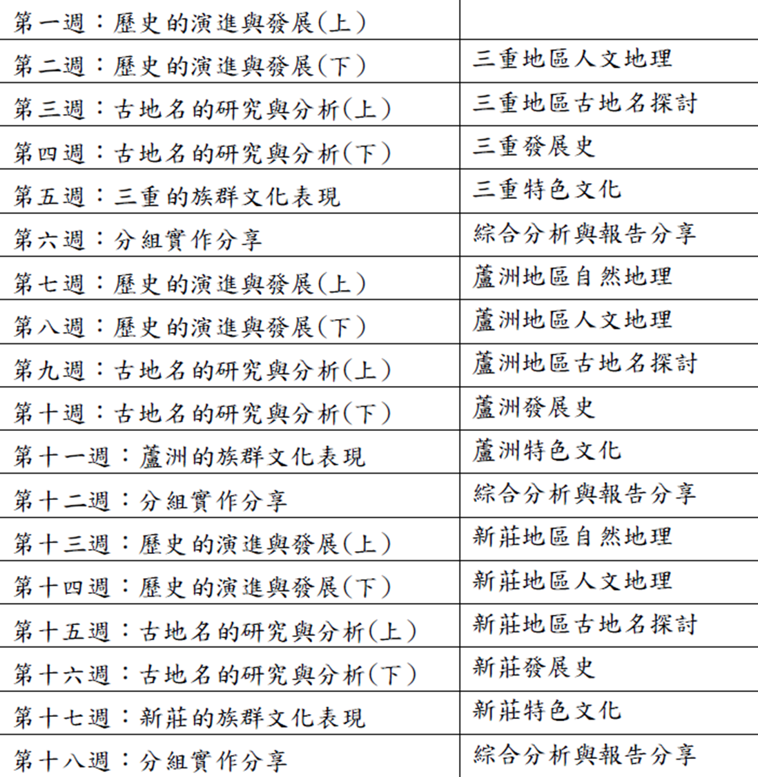
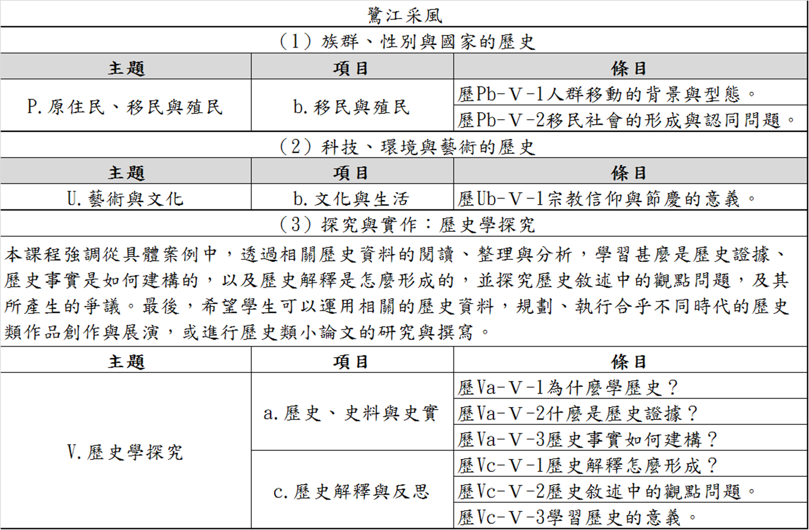
01
課綱運作與課程規劃
點擊此處添加標題
標題數字等都可以通過點擊和重新輸入進行更改，頂部“開始”面板中可以對字體、字號、顏色、行距等進行修改。建議正文10號字，1.3倍字間距。
點擊此處添加標題
標題數字等都可以通過點擊和重新輸入進行更改，頂部“開始”面板中可以對字體、字號、顏色、行距等進行修改。建議正文10號字，1.3倍字間距。
點擊此處添加標題
標題數字等都可以通過點擊和重新輸入進行更改，頂部“開始”面板中可以對字體、字號、顏色、行距等進行修改。建議正文10號字，1.3倍字間距。
點擊此處添加標題
標題數字等都可以通過點擊和重新輸入進行更改，頂部“開始”面板中可以對字體、字號、顏色、行距等進行修改。建議正文10號字，1.3倍字間距。

Slide 5
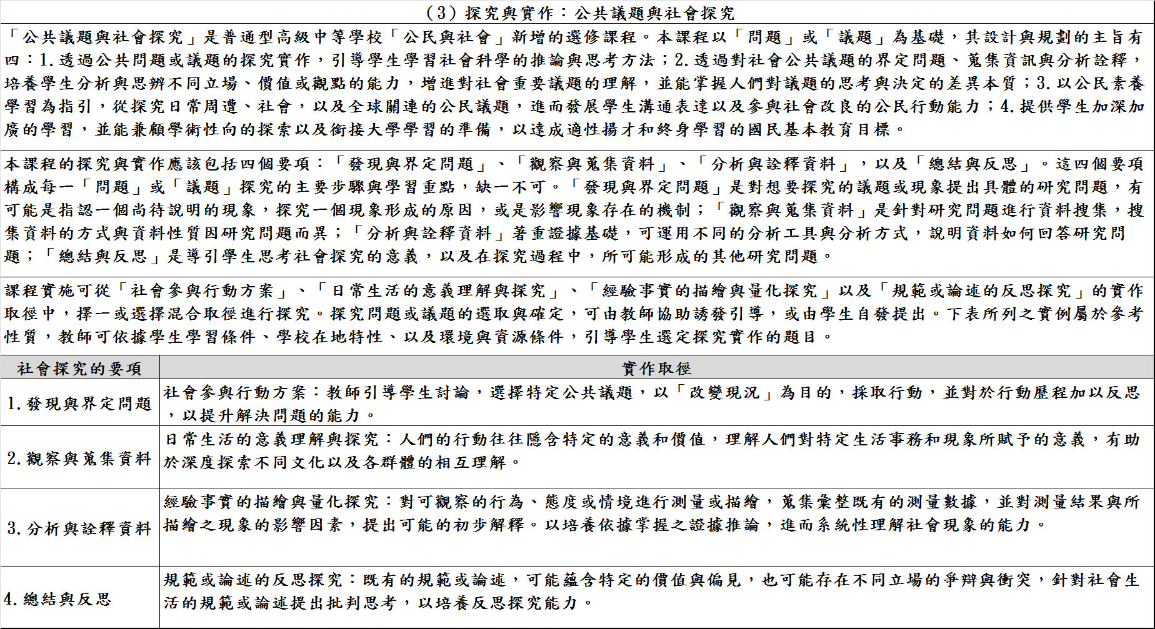

Slide 6
課程運作與規劃

Slide 7
02
課程發想與結合
研討｢地方志｣與｢文物｣
提升在地認同與文化深植生活

Slide 8
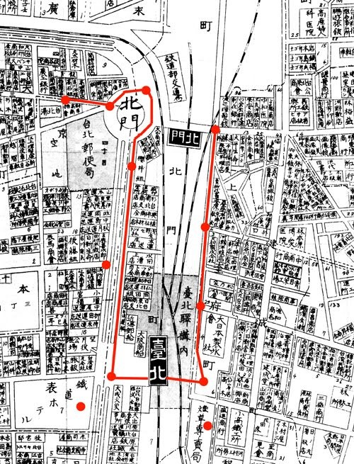
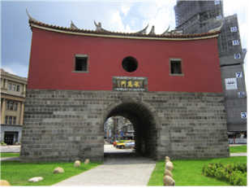
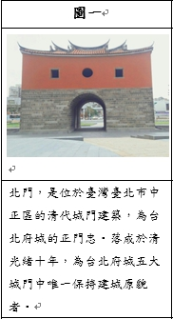
活動概述
光緒元年陳星聚署理台北府知府。當代的艋舺、大稻埕已是主流的商業區，即新府城則偏離淡水河航道、四週仍為水田。光緒十一年劉銘傳為台灣巡撫，常駐此處。

Slide 9
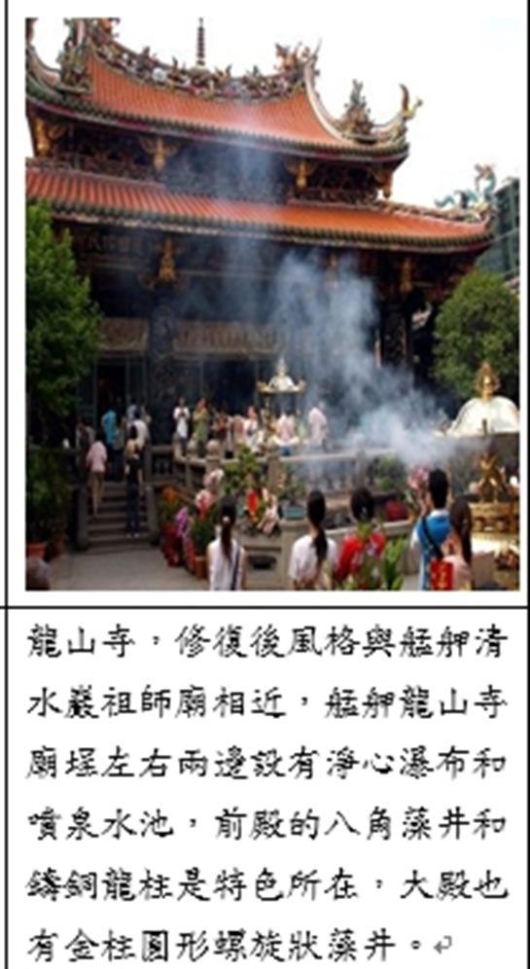
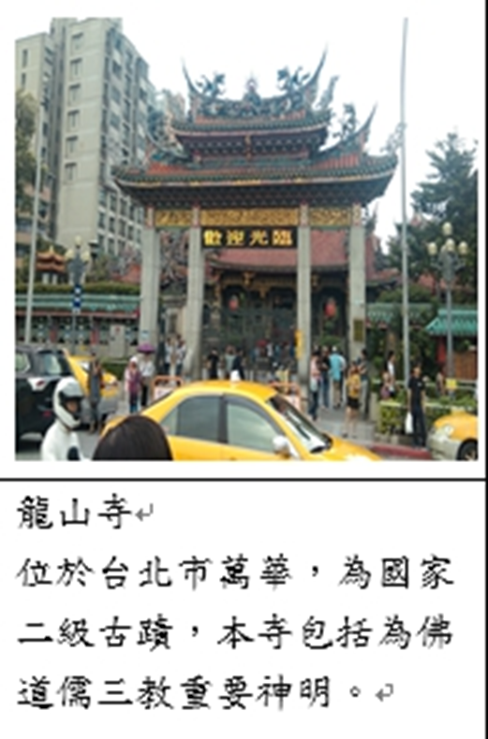
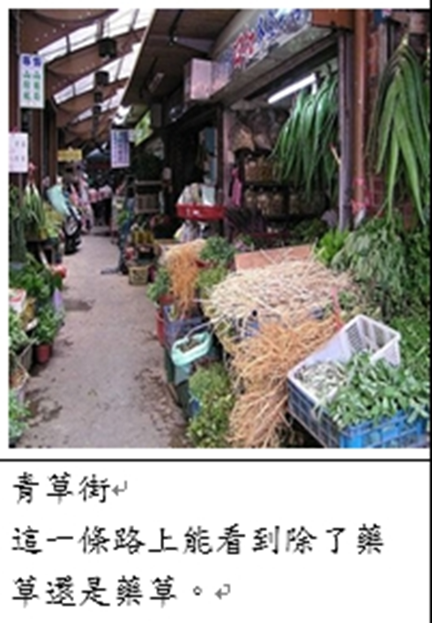
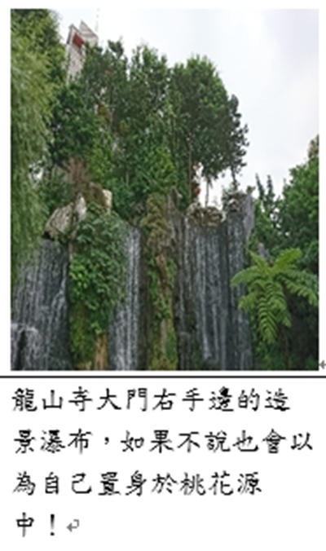

Slide 10
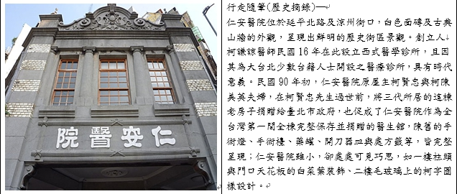
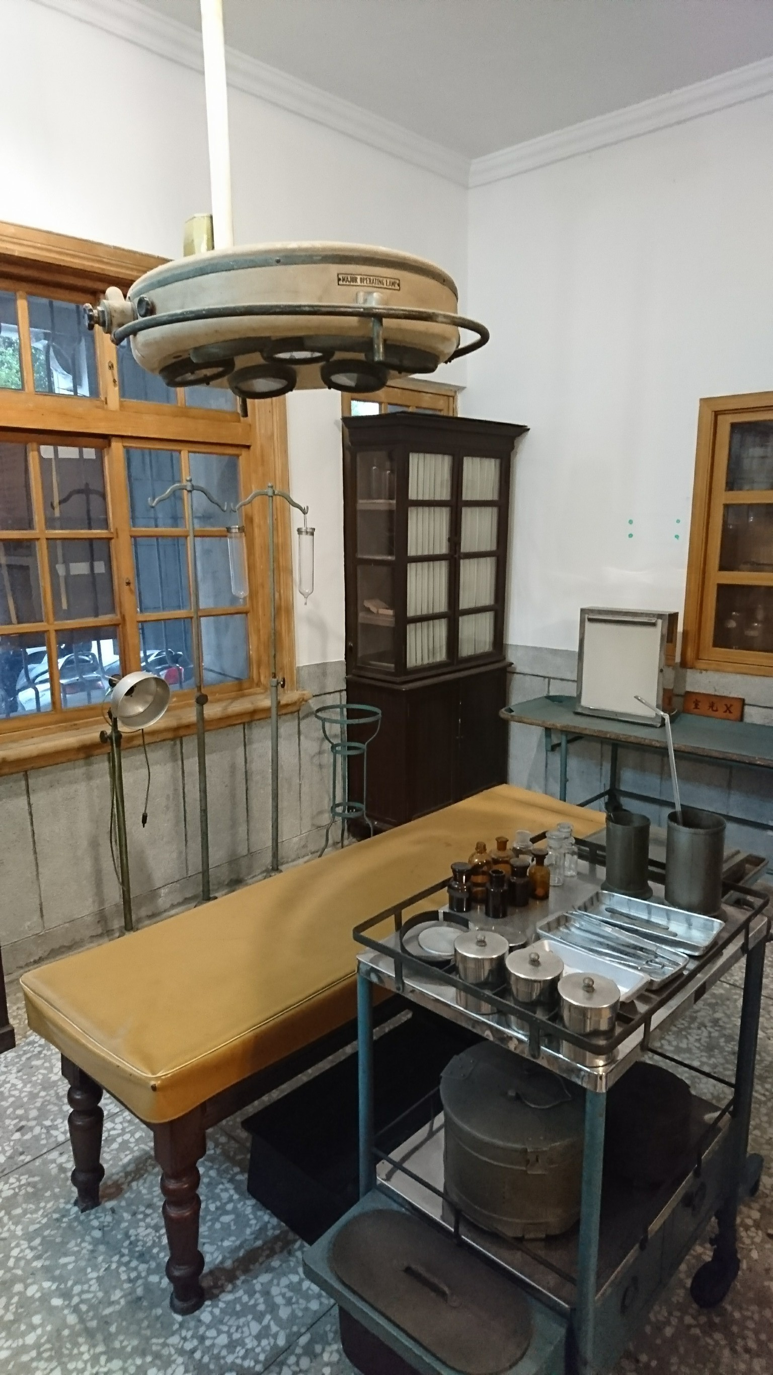
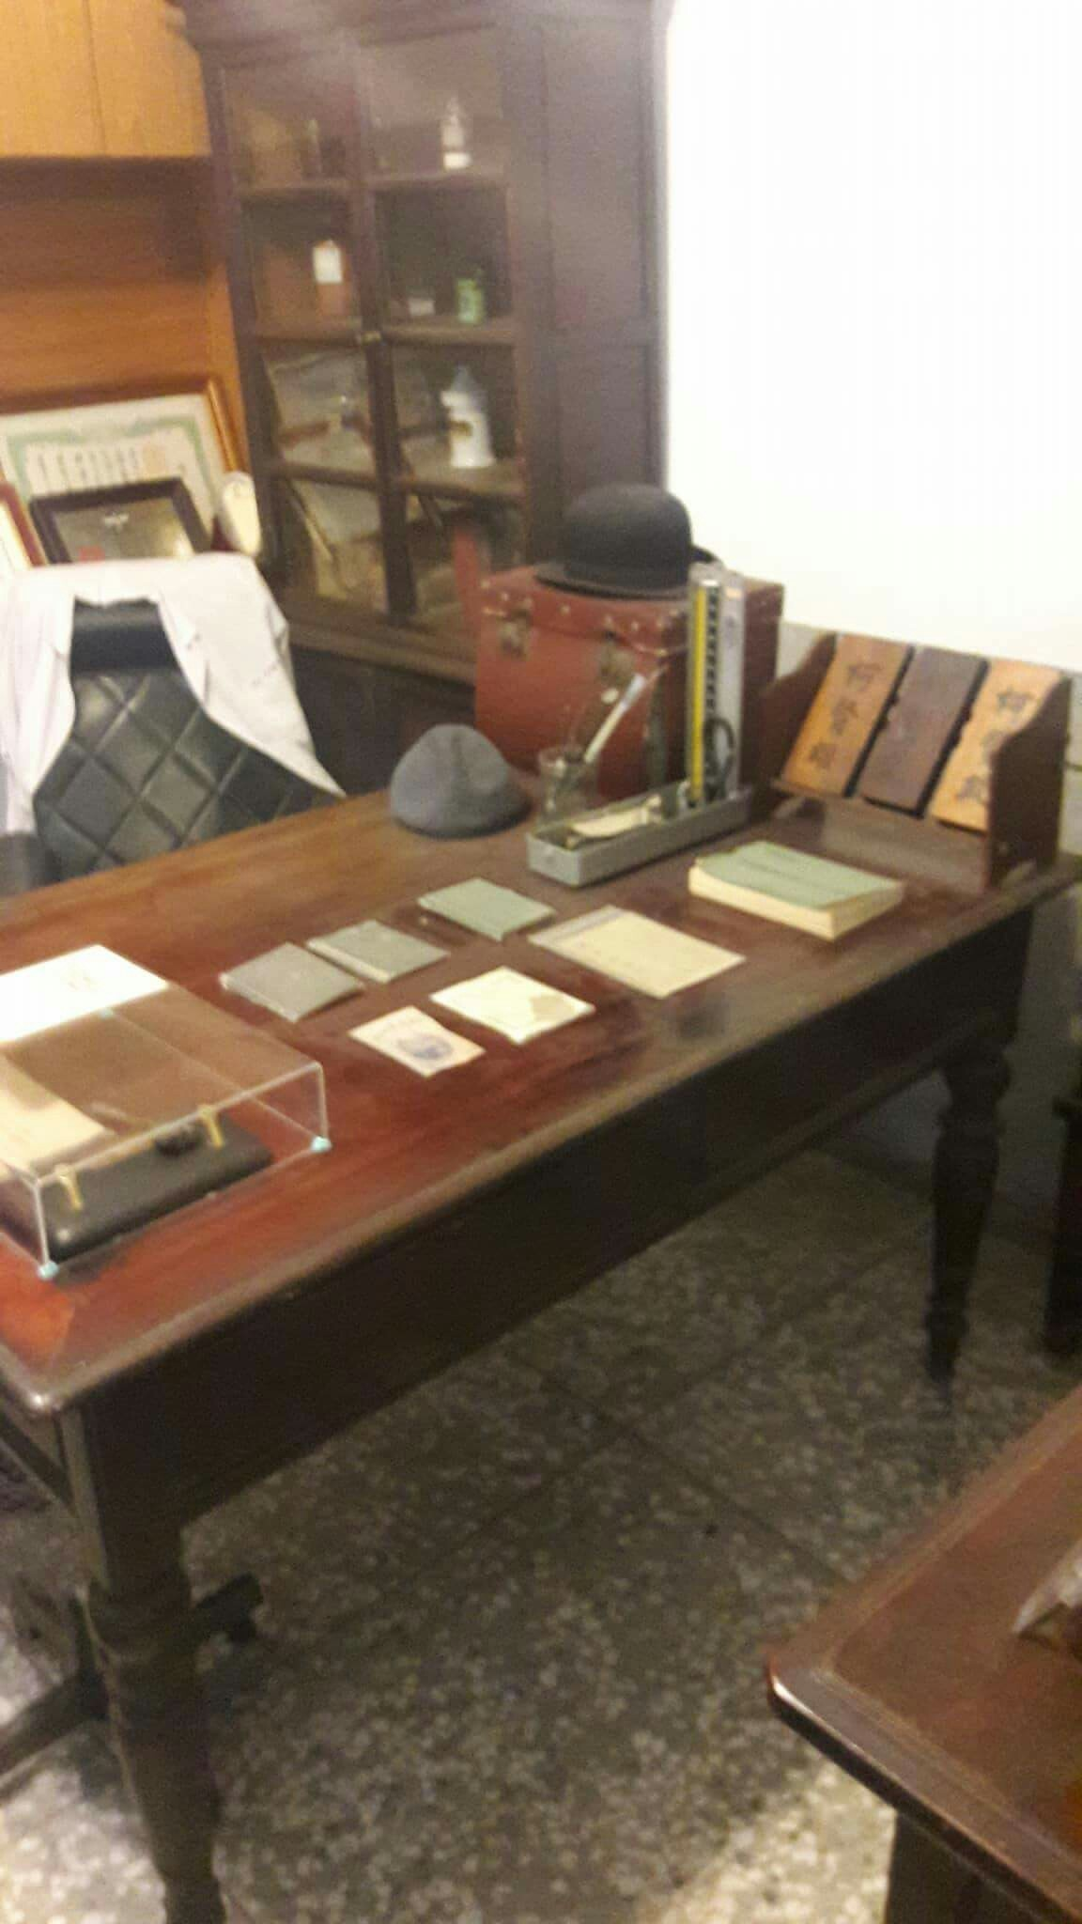
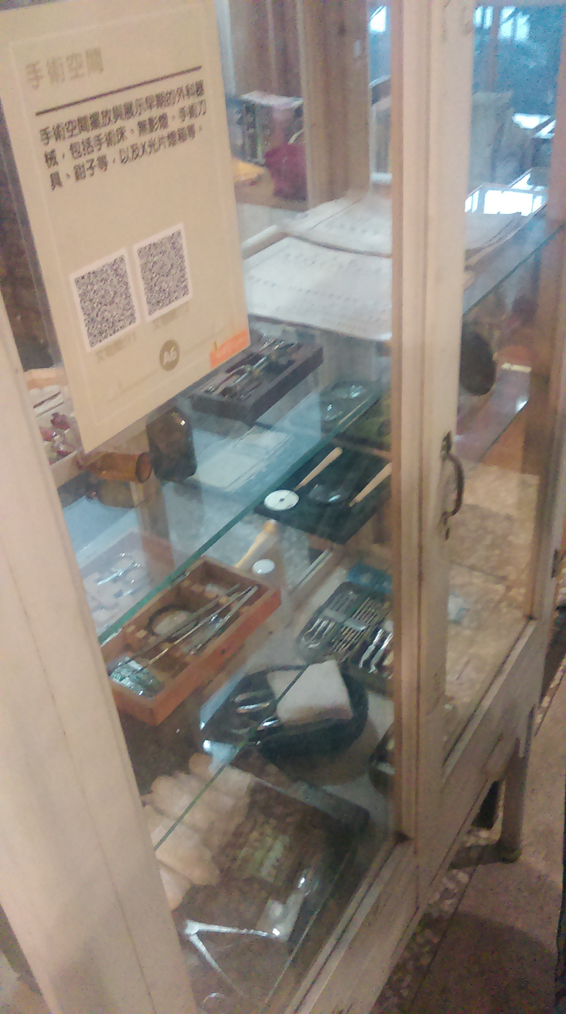
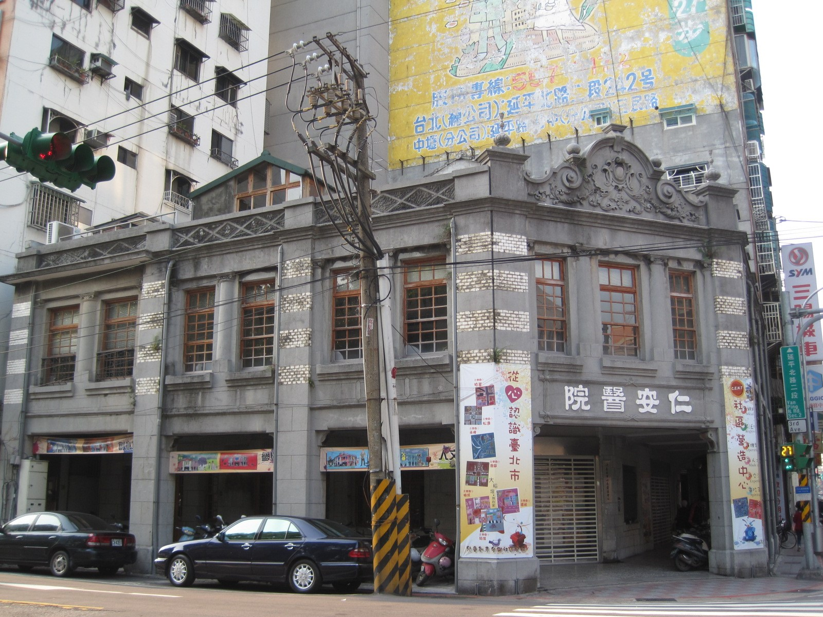

Slide 11
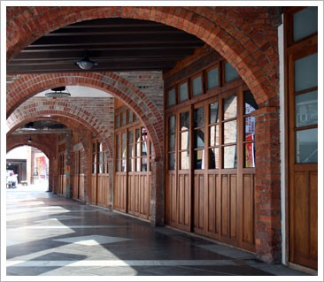
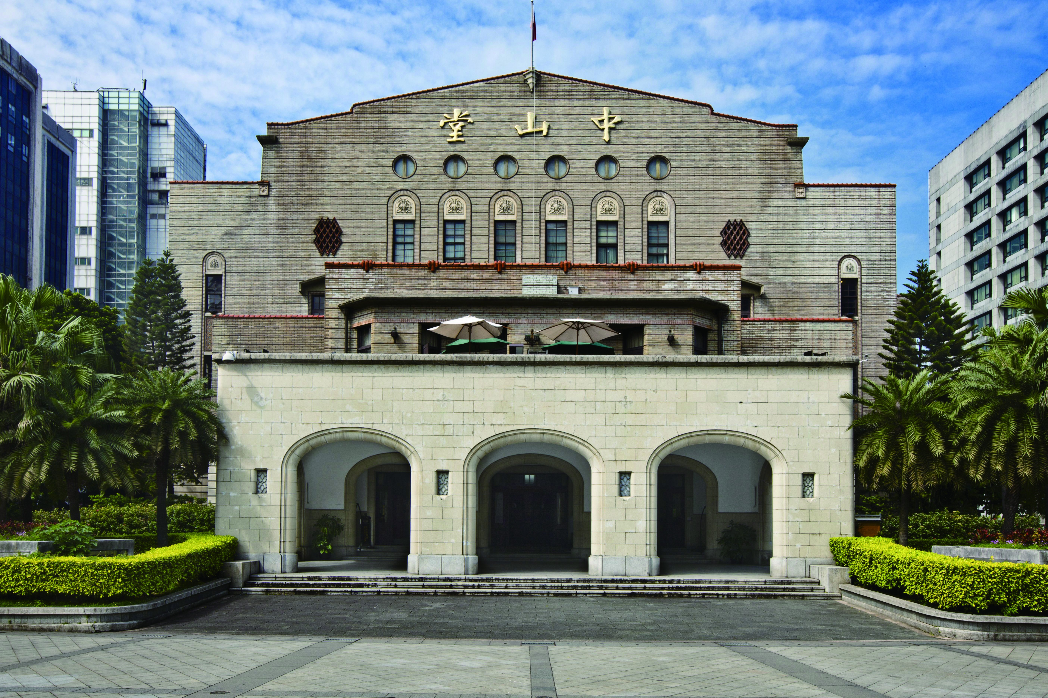
歷史景點與總檢
清領時代文物與建築
台北郵政博物館、承恩門、剝皮寮、龍山寺、霞海城隍廟、湧蓮寺、清臺灣布政使衙門舊址碑
日治時代文物與建築
撫臺街洋樓、西門紅樓、西本願寺舊址、
老松國小、仁安醫院、華山1914藝文特區、當代藝術館、建成國中
國民政府時代文物與建築
(復建與修葺)
台灣歷史博物館、土地銀行博物館、中山堂、迪化207博物館、大稻埕戲苑、
北門鐵路博物館
。
清領時代文物
與建築
。
日治時代文物
與建築
國民政府時代
文物與建築

Slide 12
03
實作與應用
田野踏查(視課程議定有無)
相關學術活動與成果編輯

Slide 13
地方學與城市學
從一九七○年代的「濁大計劃」開始，「區域研究」成為臺灣研究成果之一，地方學也在此脈絡下慢慢萌芽。一九九○年代本土化抬頭後，地方志書修撰再度進入高峰，此波修撰受到社區總體營造運動興起及區域研究成果影響。一九九二年，因修志目的而設置的宜蘭縣史館及隨之發展出的「宜蘭學」，是首次有系統提出「地方學」論述者，在地方學四大支柱中，地方政府著力最多。

Slide 14
地方學與城市學
從一九七○年代的「濁大計劃」開始，「區域研究」成為臺灣研究成果之一，地方學也在此脈絡下慢慢萌芽。一九九○年代本土化抬頭後，地方志書修撰再度進入高峰，此波修撰受到社區總體營造運動興起及區域研究成果影響。一九九二年，因修志目的而設置的宜蘭縣史館及隨之發展出的「宜蘭學」，是首次有系統提出「地方學」論述者，在地方學四大支柱中，地方政府著力最多。

Slide 15
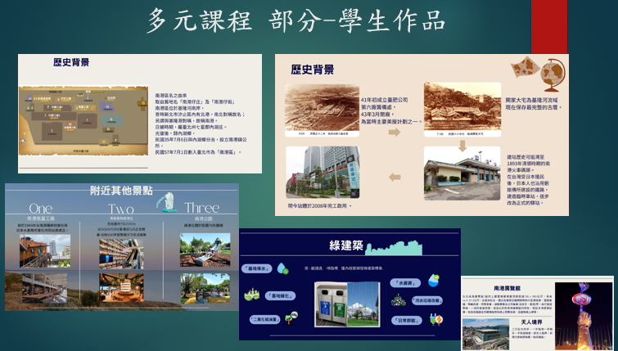
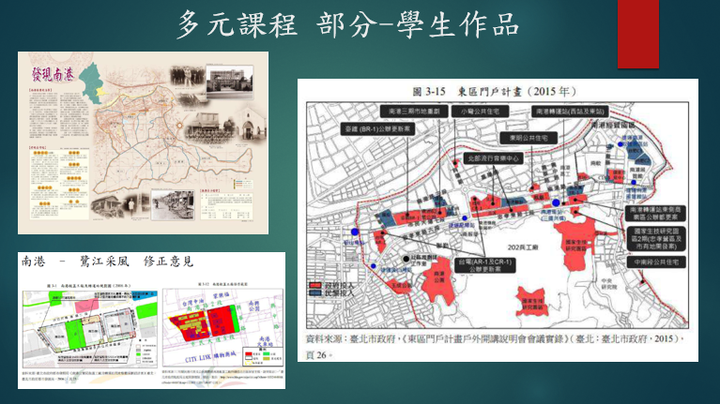

Slide 16
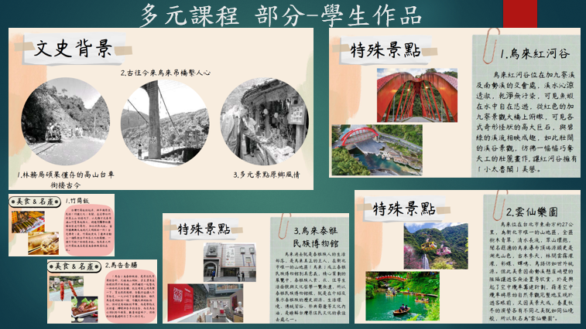
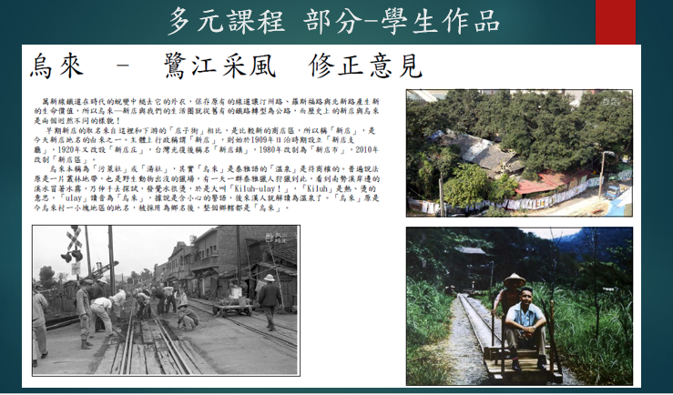

Slide 17
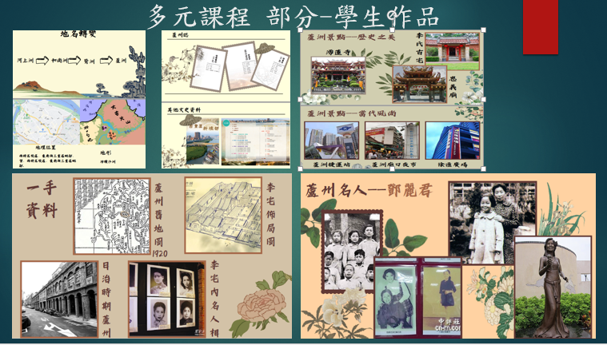
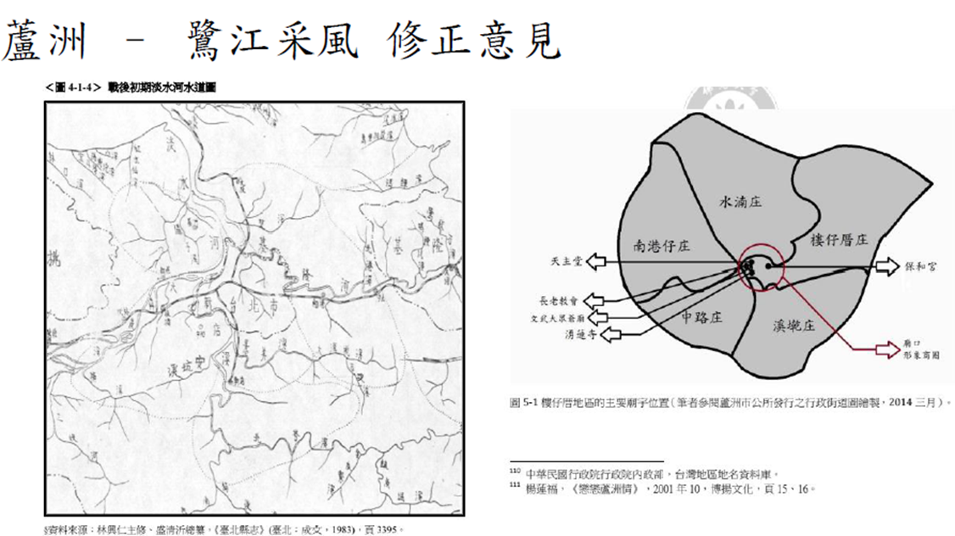

Slide 18
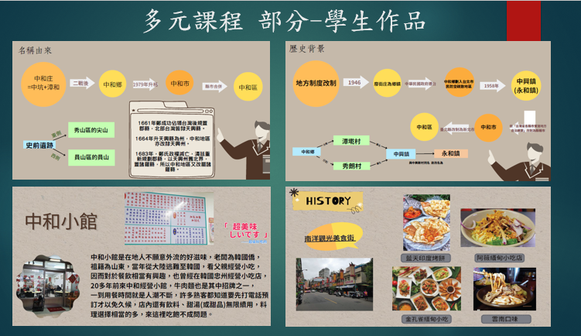
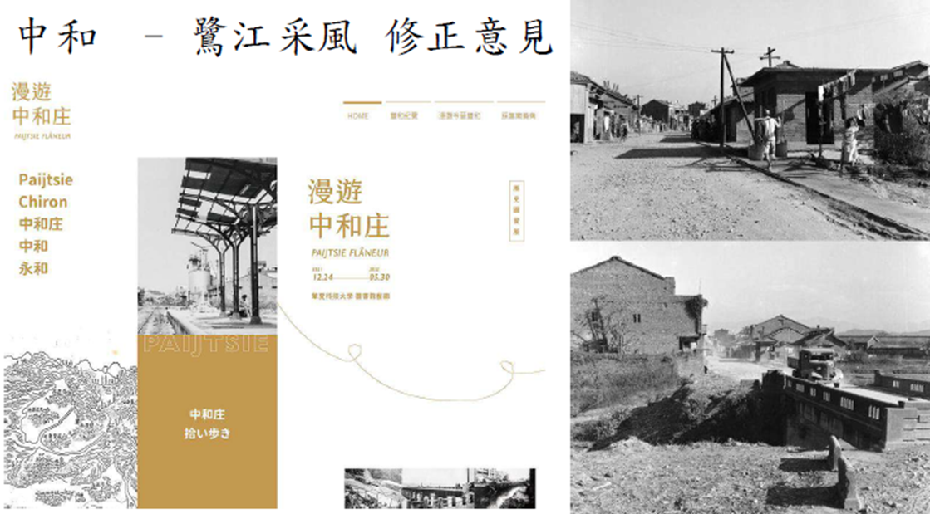

Slide 19
04
課程展望
問卷調查與反思
課程回顧與修正檢討

Slide 20
課程回顧與修正檢討
方案1
方案2
方案3
依照課程的需求與相關資源考量後，才能讓我們的課程教學與計劃應用，讓同學能夠充份的進行考察與探究
斟酌同學的回饋意見後做調整或修正的安排，期末學習單的完成皆是發展成實際課程最大效益與起步。
社群內教師溝通與設計相關連串課程讓學生能夠編寫或是相關的文史踏查相關紀錄與小論文編輯的實質歷程發展。

Slide 21


補充 課程說明
學生圖像
創新力
資訊力
創新力
國際觀
品德力

Slide 22
課程目標
試行課程說明
鷺江實地考察
創新自主
在地精神
人文特質
建築
景觀
公民意識
歷史素養
地理實察

Slide 23
THANK YOU
FOR WATCHING

